Slide 1
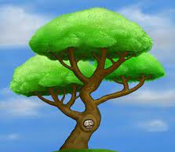
PROJEKT DRVO

Slide 2
Na Dan planeta Zemlje, učenicima prvih razreda dodijeljena su na brigu i čuvanje tri mlada stabla javora.
Gospođa Martina Tijardović sa Hrvatskog šumarskog instituta održala je prigodnu radionicu na kojoj su učenici prvih razreda proučavali svoje stablo te bilježili njegove najvažnije karakteristike.
Učenici su s oduševljenjem prihvatili brigu o svojem stablu.

Slide 3
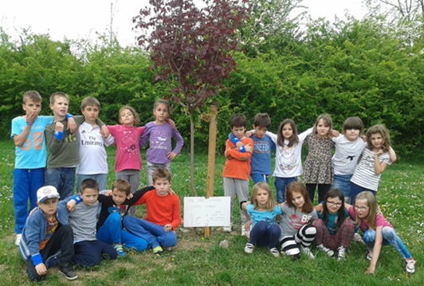

Slide 4
EKO DAN
Međunarodni dan zaštite šuma i drveća obilježili smo projektom Zagrli drvo.

Slide 5
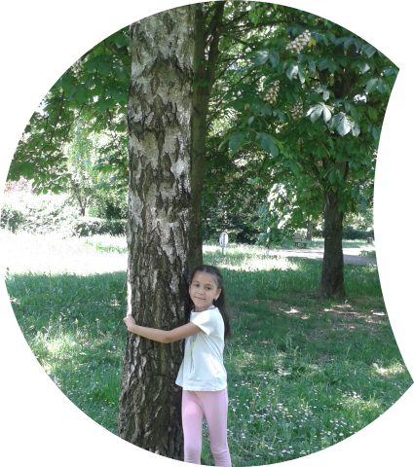
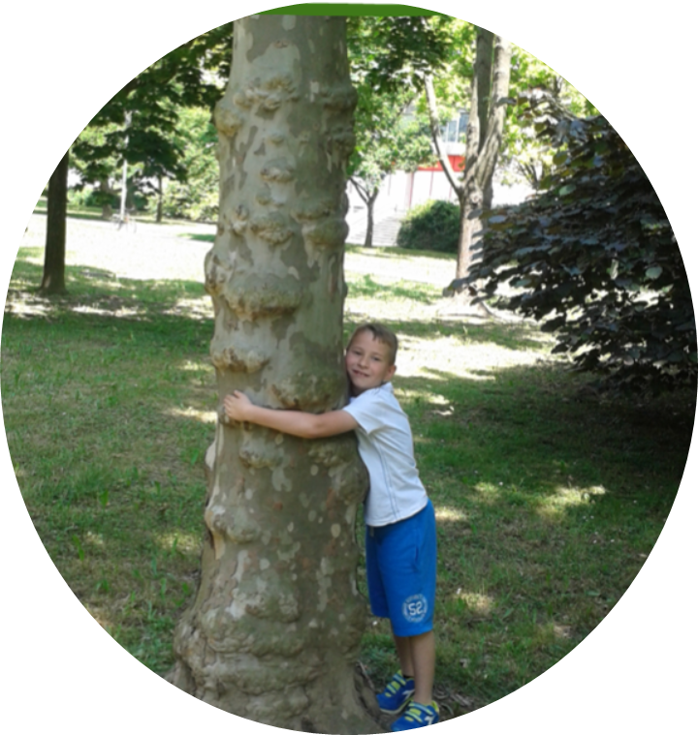
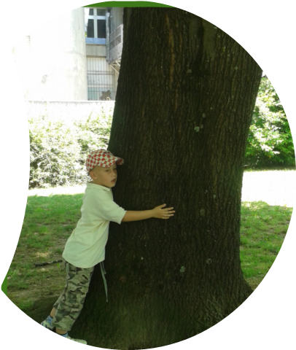
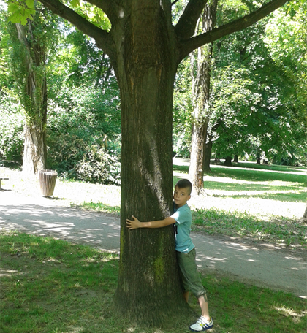
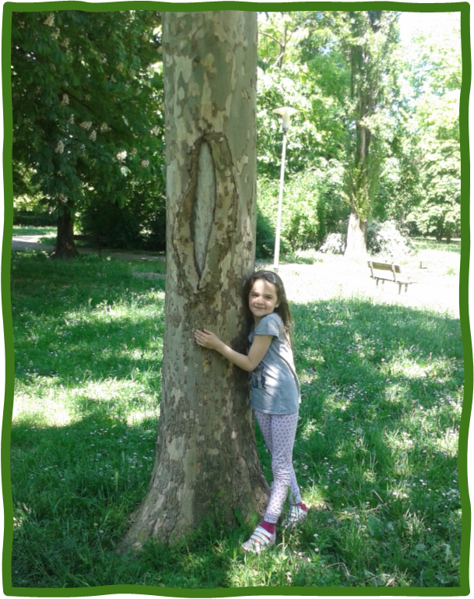
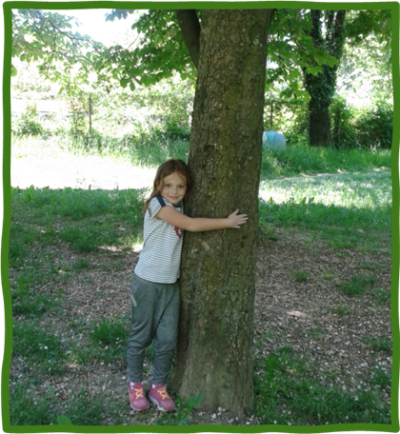

Slide 6
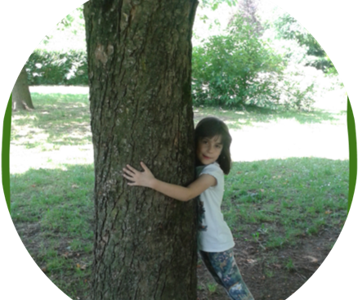
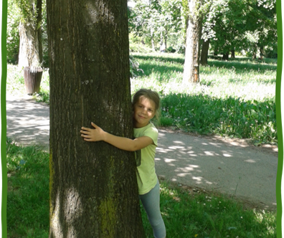
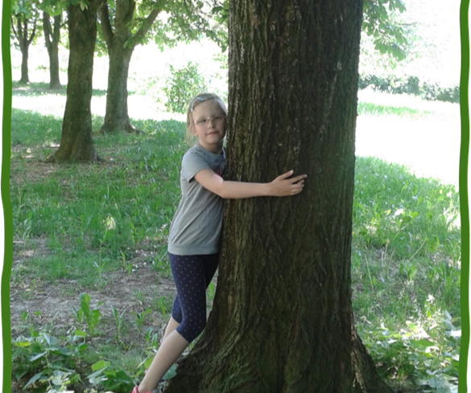
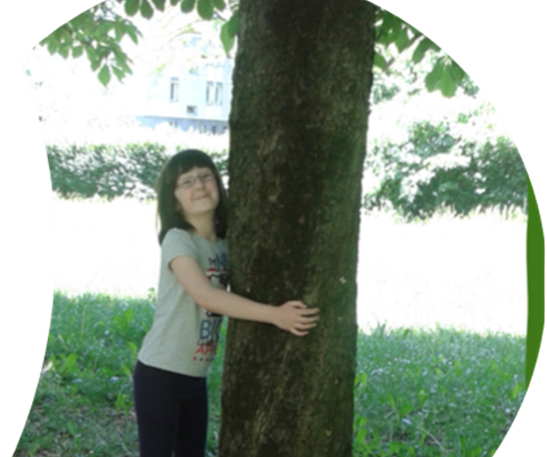
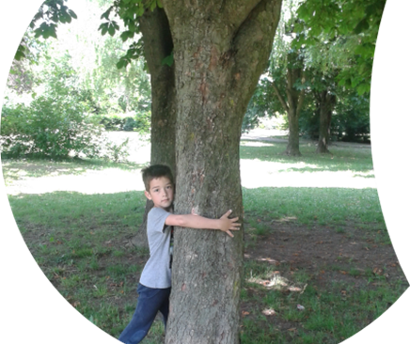
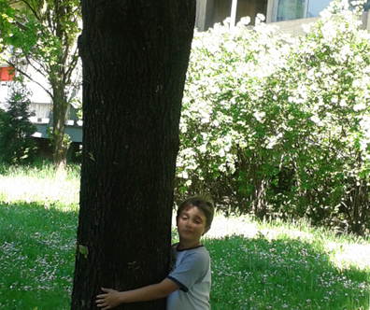

Slide 7
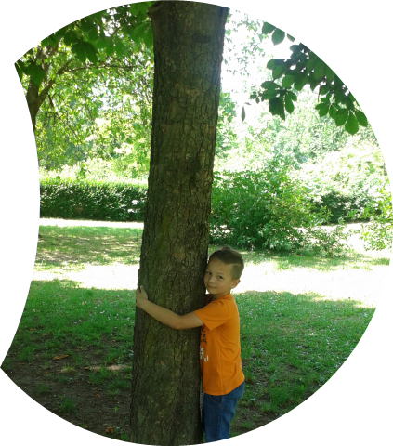
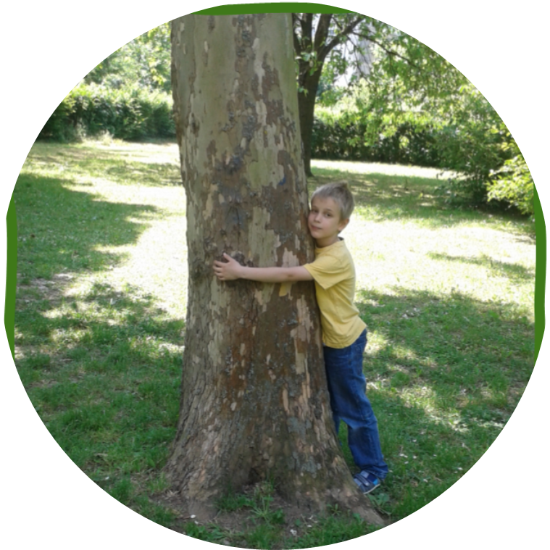
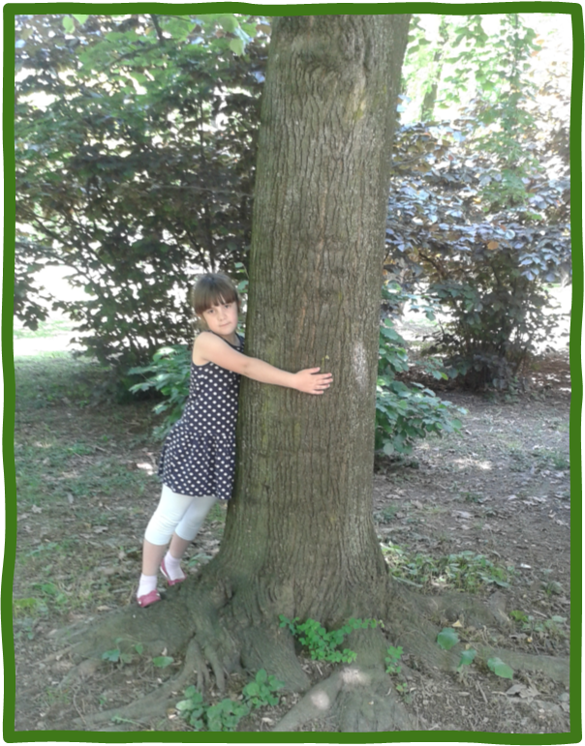
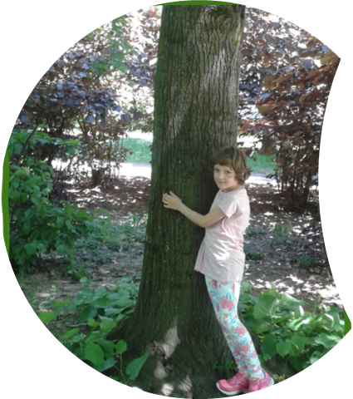
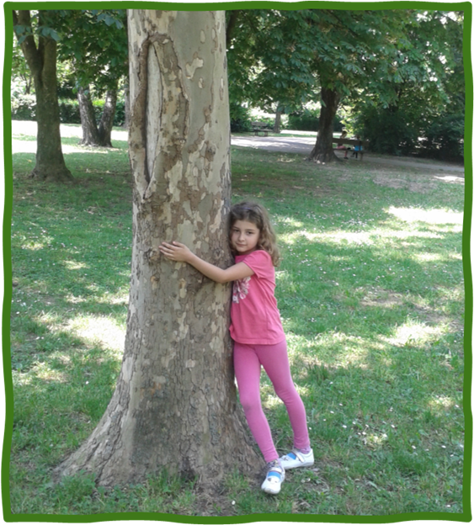
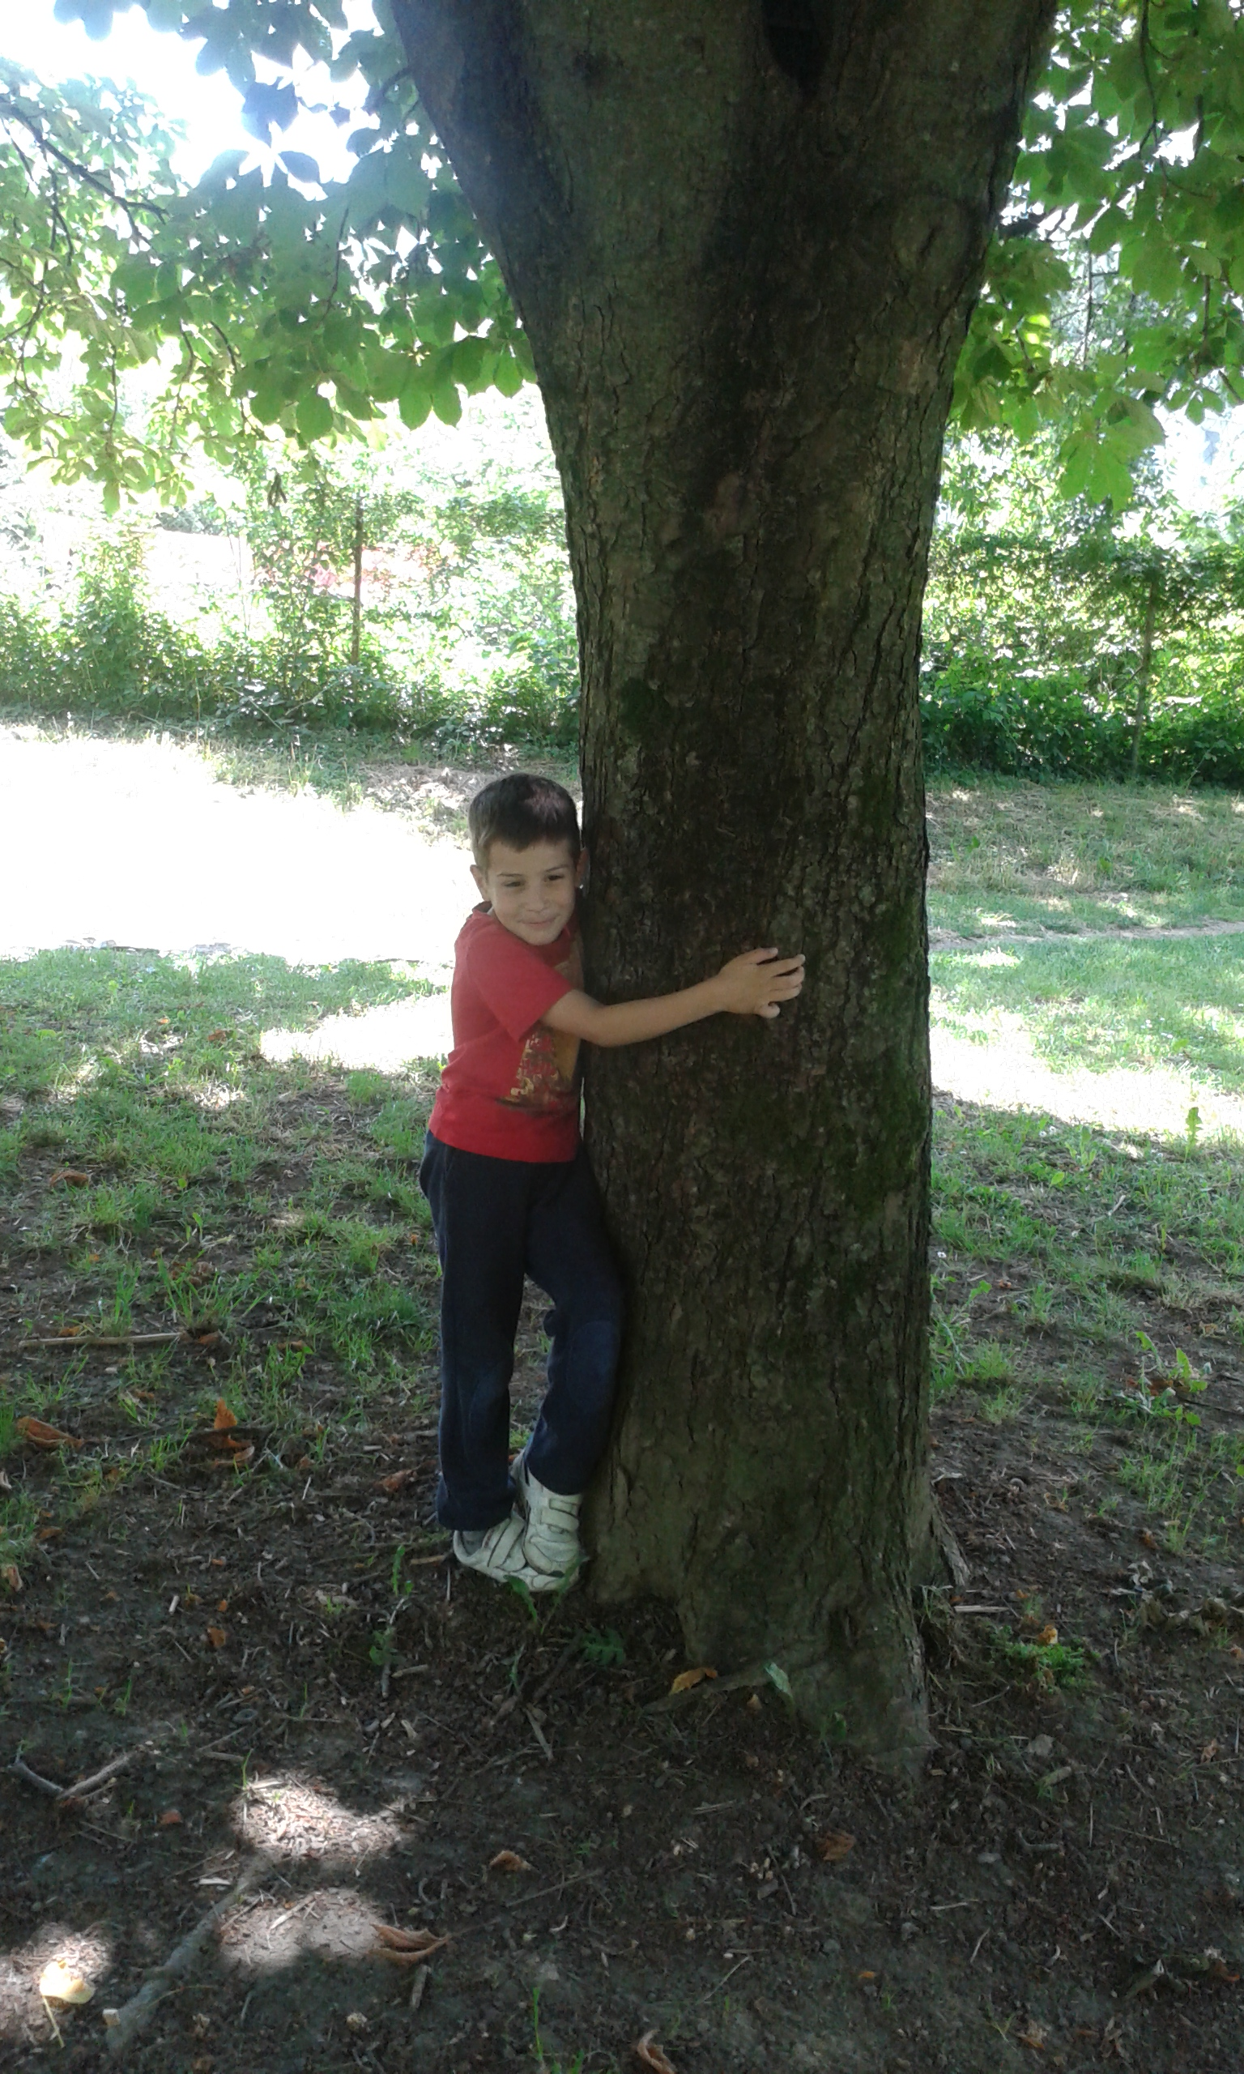

Slide 8
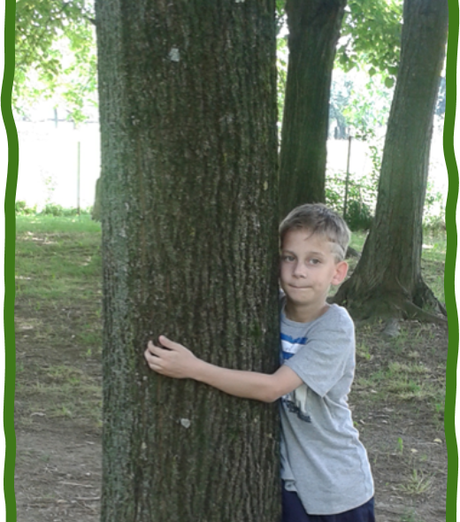
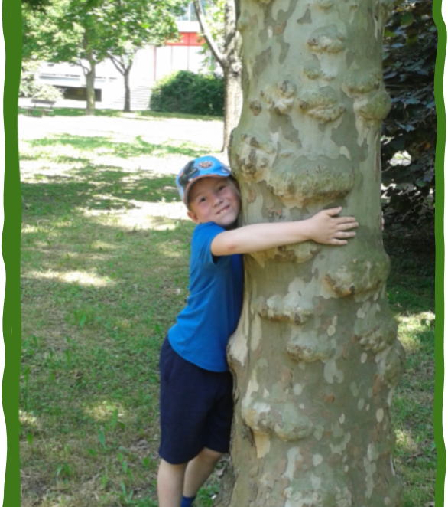
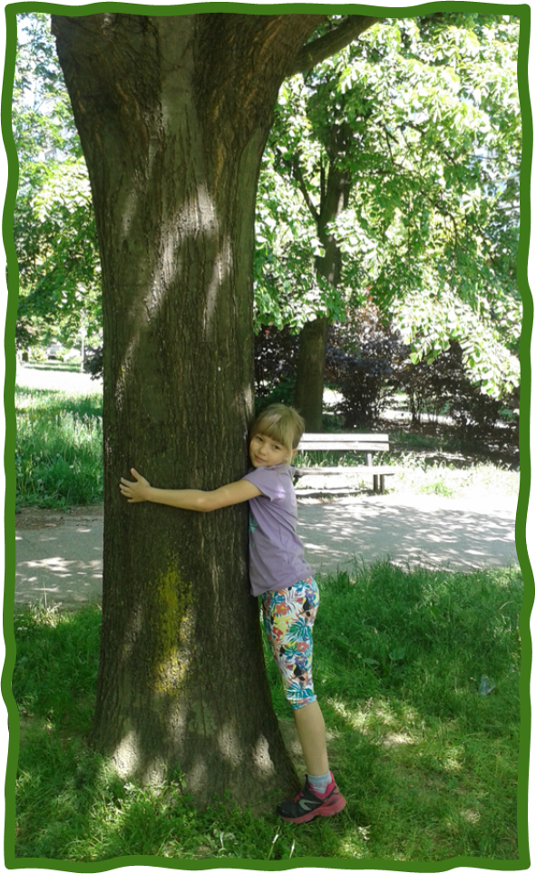

Slide 9
Učenici su u našem prekrasnom Parku mladenaca izabrali drvo, zagrlili ga i nešto mu nježno rekli. Na taj način smo naučili da je drveće živo biće koje trebamo čuvati i poštivati jer nam daje kisik.

